Slide 1
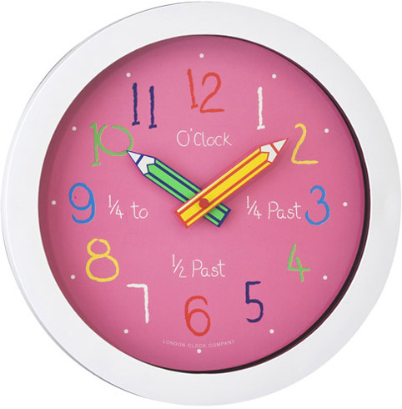
La Hora

Slide 2
8:54a.m.
Son las ocho y cincuenta y cuatro de la mañana

Slide 3
3:30p.m.
Son las tres y media de la tarde

Slide 4
11:04a.m.
Son las once y cuatro de la mañana

Slide 5
9:15p.m.
Son las nueve y cuarto de la noche

Slide 6
10:14a.m.
Son las diez y catorce de la mañana

Slide 7
1:28p.m.
Es la una y veintiocho de la tarde

Slide 8
3:49p.m.
Son las tres y cuarenta y nueve de la tarde

Slide 9
5:15a.m.
Son las cinco y cuarto de la mañana

Slide 10
2:21p.m.
Son las dos y veintiuno de la tarde

Slide 11
6:24a.m.
Son las seis y veinticuatro de la mañana

Slide 12
2:30p.m.
Son las dos y media de la tarde

Slide 13
9:57p.m.
Son las nueve y cincuenta y siete de la noche

Slide 14
4:44p.m.
Son las cuatro y cuarenta y cuatro de la tarde

Slide 15
8:30p.m.
Son las ocho y media de la noche

Slide 16
7:15a.m.
Son las siete y cuarto de la mañana

Slide 17
3:00p.m.
Son las tres de la tarde

Slide 18
4:17p.m.
Son las cuatro y diecisiete de la tarde

Slide 19
12:50p.m.
Son las doce y cincuenta de la tarde

Slide 20
1:05a.m.
Es la una y cinco de la mañana

